Slide 1
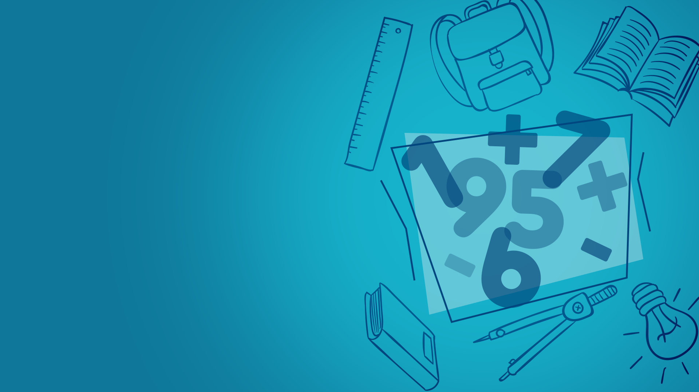
Виды углов. Измерение углов

Slide 2
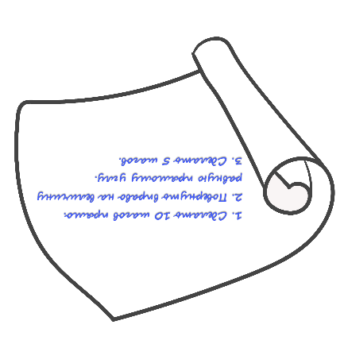
Ну и как же мне здесь разобраться?

Slide 3
Мама, прежде чем уйти на работу, сказала, что купила один очень важный предмет, который мне пригодится на уроках математики.
Саша, что случилось?

Slide 4
Здорово!
И что это за предмет такой важный?

Slide 5
Так давай я тебе помогу!
Показывай свою инструкцию!
Мама спрятала этот предмет, но, чтобы я его нашёл, она подготовила инструкцию, где написано, что мне нужно сделать.

Slide 6
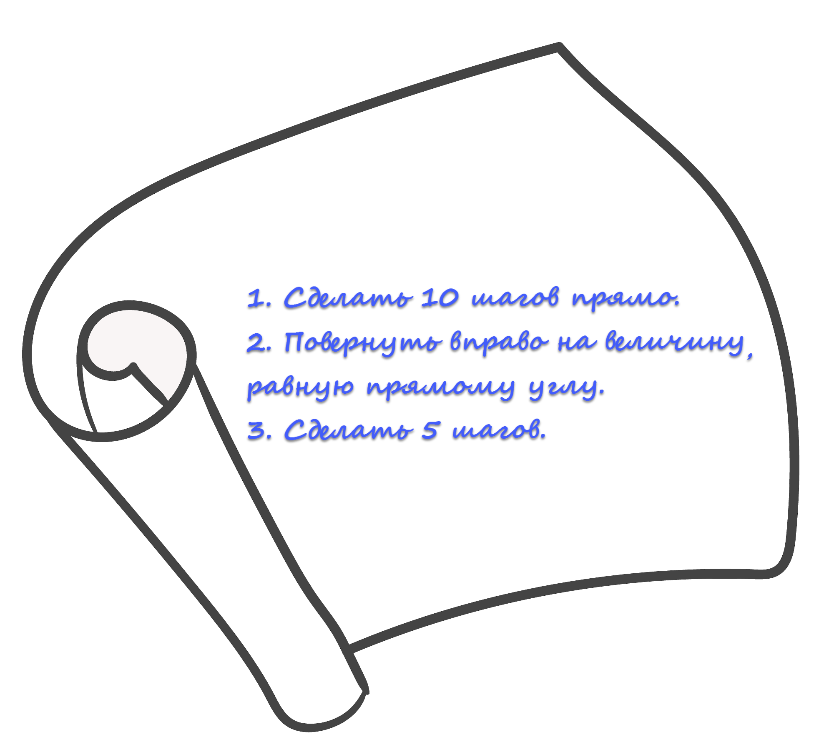
В первом пункте написано, что я должен сделать $10$ шагов прямо.

Slide 7
Ну и что тут сложного?

Slide 8
Шаги-то я сделал!
Что значит повернуть вправо на величину, равную прямому углу?
Что это за величина-то такая и что за прямой угол?

Slide 9
Да… проблемка!
Давай спросим у Электроши.
Он точно сможет нам помочь!

Slide 10
Прежде чем я вам расскажу об измерении углов и их обозначениях, давайте немного разомнёмся.

Slide 11
Устный счёт
$$∗$$
$$∗$$
$$∗$$
$$4$$
$$3$$
$$1$$
$$3$$
$$4$$
$$∗$$
$$4$$
$$1$$
$$8$$
$$5$$
$$∗$$
$$5$$
$$∗$$
$$∗$$
$$2$$
$$1$$
$$8$$
$$1$$
$$∗$$
$$9$$
$$∗$$
$$9$$
$$7$$
$$7$$
$$5$$
$$0$$
$$8$$
$$6$$
$$4$$
Сверимся?
$$3$$
$$0$$
$$6$$
$$6$$

Slide 12
Для начала давайте вспомним, что называют углом.
$$A$$
$$B$$
$$C$$

Slide 13
Углом называется геометрическая фигура, образованная двумя лучами, выходящими из одной точки.
$$A$$
$$B$$
$$C$$

Slide 14
Вы уже знаете, как измеряют отрезки.
Скажите, что значит измерить отрезок?
$$A$$
$$B$$

Slide 15
Измерить отрезок – означает подсчитать, сколько единичных отрезков в нём помещается.
Для измерения отрезков мы использовали единичный отрезок ($1$ мм, $1$ см и др.).
$$A$$
$$B$$

Slide 16
Правильно!
Как вы думаете, что значит измерить угол?
$$A$$
$$B$$
$$C$$

Slide 17
Измерить угол – означает подсчитать, сколько единичных углов в нём помещается.
$$A$$
$$B$$
$$C$$

Slide 18
Верно!
Однако для измерения углов у нас пока ещё нет такого единичного угла.
Но мы можем сами его создать.
$$A$$
$$B$$
$$C$$

Slide 19
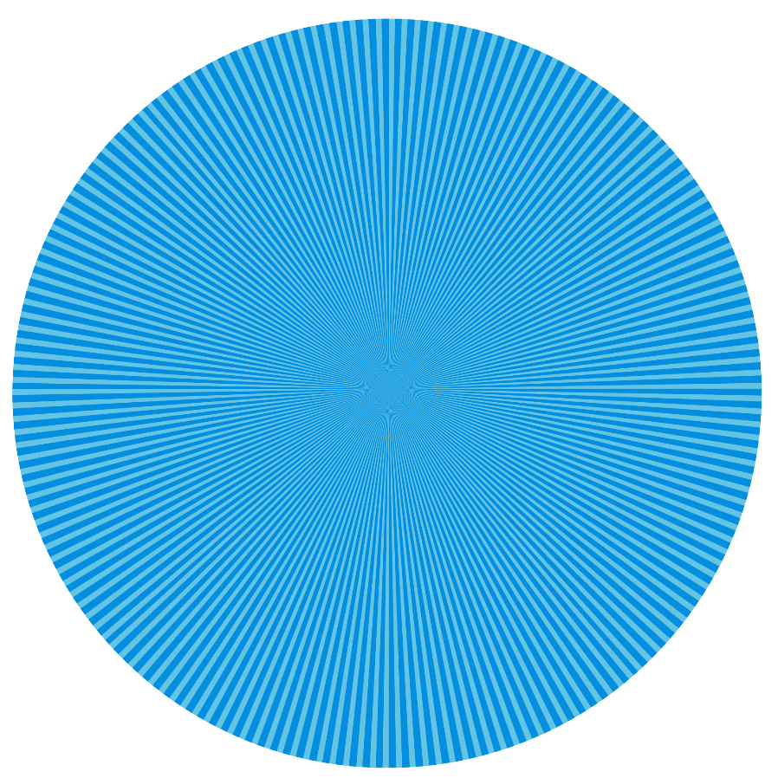
Угол, образованный двумя соседними лучами, выбирают за единицу измерения.
Такой уголок принято называть градусом.
Градус происходит от латинского слова gradus и переводится как «шаг», «ступенька».
градус

Slide 20
То есть $1$ градус – это и есть наш единичный угол, с помощью которого мы сможем определить величину нужного нам угла?
градус

Slide 21
Запомните!
Градус –
это общепринятая единица, которой пользуются для измерения углов.
Для обозначения градусов в тексте используют вот такой знак: $°$.

Slide 22
Так как мы с вами делили круг на $360$ равных частей, то угол, равный плоскости круга, составляет $360°$, и называется такой угол полным углом.
$$360°$$

Slide 23
А если полный угол разделить пополам, мы получим половинный угол?

Slide 24
Если плоскость круга разделить на две равные части, то плоскость одного полукруга составит угол в $180°$.
$$180°$$

Slide 25
Запомните!
Угол, равный полуплоскости круга, составляет $180°$ и называется развёрнутым углом.
Стороны развёрнутого угла образуют прямую.
$$A$$
$$O$$
$$B$$

Slide 26
А если бы мы разделили круг на четыре части?

Slide 27
Если плоскость круга разделить на четыре равные части, то плоскость одной части составит угол в $90°$.
$$90°$$

Slide 28
Запомните!
Угол, равный четвёртой части круга, составляет $90°$ и называется прямым углом.
$$A$$
$$O$$
$$B$$

Slide 29
Виды углов
Угол, градусная мера которого равна $90°$, называется прямым.
Угол, градусная мера которого меньше $90°$, называется острым.
Угол, градусная мера которого больше $90°$, но меньше $180°$, называется тупым.
$$A$$
$$A$$
$$A$$
$$O$$
$$B$$
$$O$$
$$B$$
$$O$$
$$B$$

Slide 30
Электроша, спасибо!
Теперь я понял, что значит повернуть вправо на величину, равную прямому углу.
Сейчас я быстренько найду предмет, который спрятала мама.

Slide 31
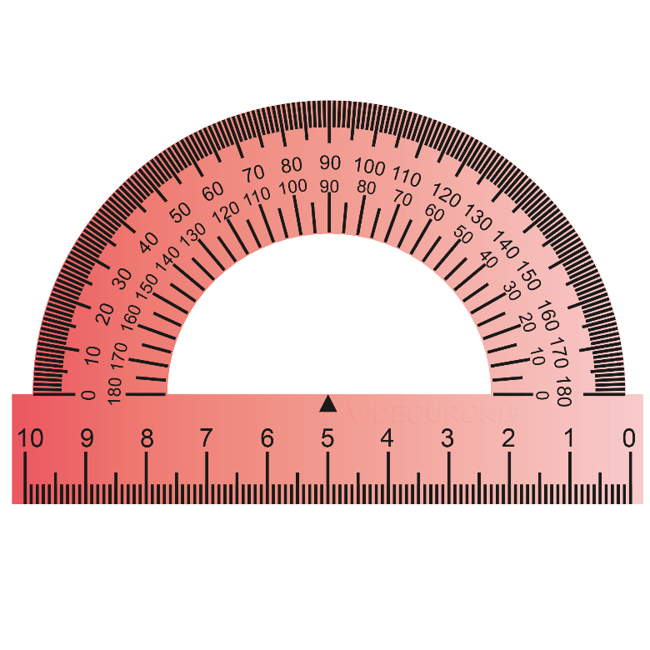
Смотрите, какую необычную линейку купила мне мама!
Разве такая линейка пригодится на уроках математики?

Slide 32
Такую линейку используют для измерения углов, а также для построения угла нужной величины.
А называется эта линейка транспортир.

Slide 33
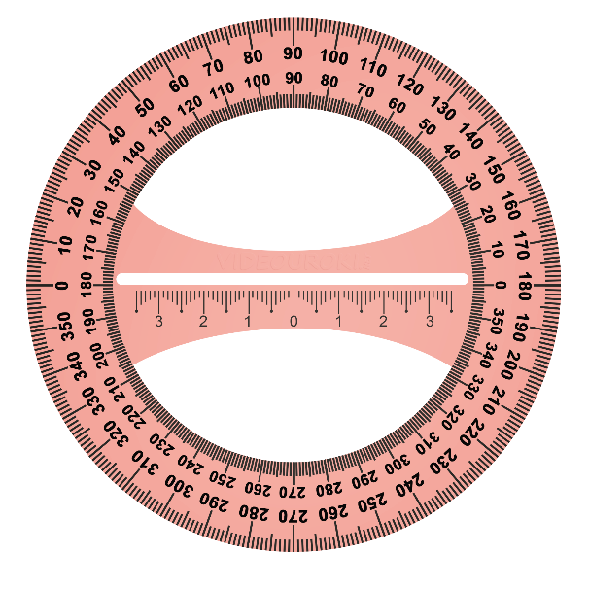
Транспортир
У любого транспортира есть шкала, которая расположена на полуокружности.

Slide 34
Транспортир
Внешне транспортир напоминает полукруглую линейку со шкалой и делениями.
$$1°$$

Slide 35
Транспортир
Электроша, а как измерять углы транспортиром?
Это совсем несложно!

Slide 36
Алгоритм измерения углов:
1. Совместить вершину угла с центром транспортира.
$$A$$
2. Расположить транспортир так, чтобы одна из сторон угла прошла по линейке.
3. Найти штрих на шкале, через который проходит вторая сторона угла.
$$60°$$
$$B$$
$$O$$
$∠AOB=60°$

Slide 37
Конечно!
Электроша, ты говорил, что с помощью транспортира можно строить углы.
Научишь нас?

Slide 38
Алгоритм построения углов:
$$∠ABC=120°$$
1. Отметить произвольную точку и обозначить её буквой.
2. Начертить луч с началом в данной точке и на нём отметить другую точку.
3. Приложить к этому лучу транспортир так, чтобы его центр совпал с первой точкой, а сам луч прошёл через начало отсчёта на шкале.
$$C$$
$$120°$$
4. На шкале найти штрих, который соответствует заданному градусу.
$$B$$
$$A$$
5. За штрихом отметить точку и обозначить её третьей буквой.
6. Провести луч.

Slide 39
Как видите, всё очень легко!
Нужно просто один раз попробовать и всё обязательно получится!

Slide 40
Два угла называют равными, если они совпадают при наложении.
А теперь скажите, какие углы мы называем равными?

Slide 41
Так как равные углы полностью совмещаются при наложении, то можем сделать вывод, что равные углы имеют равные градусные меры.
Из двух неравных углов большим будем считать тот, градусная мера которого больше, и, соответственно, меньшим тот, градусная мера которого меньше.

Slide 42
Посмотрите, я нарисовал три разных угла.
Что вы можете сказать об их величинах?
$$Q$$
$$S$$
$$T$$
$$M$$
$$N$$
$$P$$
$$E$$
$$F$$
$$G$$

Slide 43
Даже не измеряя транспортиром, видно, что $∠MNP>∠QST$.
Ещё можно сказать, что $∠EFG<∠MNP$.
$$Q$$
$$S$$
$$T$$
$$M$$
$$N$$
$$P$$
$$E$$
$$F$$
$$G$$

Slide 44
А если измерить эти углы, то увидим, что $∠QST=∠EFG$.
$$Q$$
$$19°$$
$$S$$
$$T$$
$$M$$
$$59°$$
$$N$$
$$P$$
$$E$$
$$19°$$
$$F$$
$$G$$

Slide 45
Запомните!
Свойство величины угла:
если между сторонами $∠ABC$ провести луч $BD$, то градусная мера $∠ABC$ равна сумме градусных мер $∠ABD$ и $∠DBC$.
$$A$$
$$∠ABC=∠ABD+∠DBC$$
$$D$$
$$B$$
$$C$$

Slide 46
Чему будет равна градусная мера $∠ABC$?
$$A$$
$$D$$
$$30°$$
$$B$$
$$20°$$
$$C$$

Slide 47
По свойству величины угла $∠ABC=∠ABD+∠DBC$.
Тогда величина угла $∠ABC$: $∠ABC=30°+20°=50°$.
$$A$$
$$D$$
$$30°$$
$$B$$
$$20°$$
$$C$$

Slide 48
Угол, который составляет $90°$, называется прямым углом.
$$∠ABC=∠ABD+∠DBC$$
Задание № 1
$∠ABC$ разделён лучом $BD$ на два угла $∠ABD$ и $∠DBC$ так, что градусная мера $∠ABD=29°$, а градусная мера $∠DBC=61°$.
Постройте $∠ABC$ и определите его вид.
$$C$$
Решение:
$∠ABC=∠ABD+∠DBC=29°+61°=90°$.
$∠ABC$ – прямой угол.
$$90°$$
$$B$$
$$A$$

Slide 49
Итоги урока
Измерить угол – означает подсчитать, сколько единичных углов в нём помещается.
Градус – это общепринятая единица, которой пользуются для измерения углов.
Угол, который составляет $360°$, называется полным углом.
Угол, равный $180°$, называется развёрнутым углом.
Угол, равный $90°$, называется прямым углом.
Угол, градусная мера которого меньше $90°$, называют острым.
Угол, градусная мера которого больше $90°$, но меньше $180°$, называют тупым.

Slide 50
Итоги урока

